Slide 1

Táblázatkezelés
Oktató: Bock Ádám

Slide 2
A számítógépes táblázatkezelés
Előnyei:
a táblázatok gyorsan elkészíthetők,
könnyen javítható, változtatható,
könnyen formázható, esztétikus formátum,
a számítógép végzi a műveleteket a cellákkal.
(nincsenek számítási hibák)
Szoftverek: Excel (Microsoft Office része), Open Office, Quattro, Kingsoft Spreadsheets free,…

Slide 3
Az Excel táblázatkezelő
Felépítés
MUNKAFÜZET (.xls file)
MUNKALAP 1
MUNKALAP 2
MUNKALAP 3
…
CELLA
CELLA
CELLA
CELLA
CELLA
CELLA
CELLA
CELLA
CELLA
CELLA
CELLA
CELLA
…

Slide 4
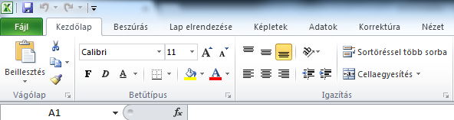
Képernyő
ESZKÖZTÁRAK
MENÜSOR
CÍMSOR
SZERKESZTŐLÉC
CELLA HIVATKOZÁS

Slide 5
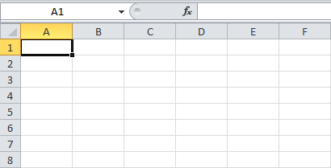
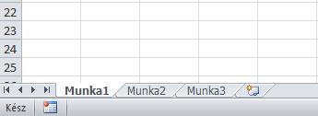
OSZLOP AZONOSÍTÓK
MUNKALAP
CELLÁK
SOR AZONOSÍTÓK
AKTÍV MUNKALAP
LAPOZÓK

Slide 6
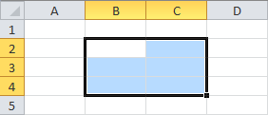
Cellatartományok
Egy cella, vagy több cella együttese.
Kijelölése:
      Bal egér gombbal,
      Ctrl gombbal (több független cella megadása),
      Shift gombbal (téglalap tartomány megadása).
Oszlopok kijelölése
Teljes táblázat kijelölése
Sorok kijelölése

Slide 7

Adattípusok
Numerikus adatok
      Számjegyek bevitele, legfeljebb 11 jegy egy sorban.
      12 jegytől normál alakban adja meg (123456789123 → 1,234567E+11 jelentése: 1,234567 x 10¹¹)
      Ha ez a rövidített forma sem fér ki a cella kis mérete miatt, akkor #### jelenik meg.
      Ha helyesen adjuk meg a számot, jobbra igazítja az Excel, ezekkel végzi a számításokat.
Számformátum megadása
Pénznem
Tizedes helyek csökkentése
Százalék
Ezres csoportosítás
Tizedes helyek növelése

Slide 8
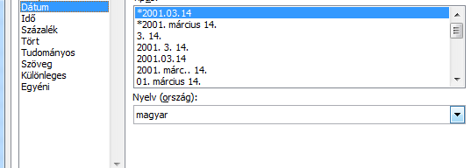
Adattípusok
Dátum
Számos formában megadhatjuk a dátumot.
A megadott érték tulajdonképpen szám dátum formátumban.

Slide 9
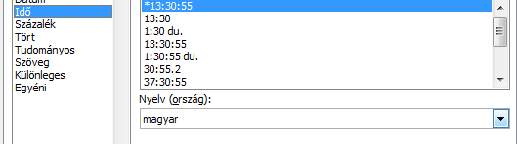
Adattípusok
Idő
Számos formában megadhatjuk a dátumot.
A megadott érték tulajdonképpen szám dátum formátumban.

Slide 10


Adattípusok
Szöveges adatok
  Bármilyen karakter ide tartozik.
  Ha számot, vagy = jelet szeretnénk szövegként megjeleníteni, ’-jellel kezdjük a cellába írni.
  Ekkor a cella jelzi megjegyzésben a bevitelt.
  Ezekkel a cellákkal számolni nem lehet (műveletet végezni).
  →

Slide 11

Adattípusok
Képletek
  A képlet mindig = jellel kezdődik.
  Egyszerű képletek az egyszerű számítások begépelve (+, -, x, /), entert nyomva az Excel kiszámolja az eredményt. (Vagy pl. gyorsbillentyű.)
  Tartalmazhat:
      Hivatkozásokat,
      Függvényeket.

Slide 12
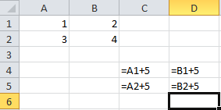
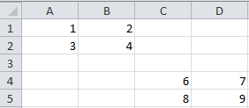
Hivatkozások
Relatív cellahivatkozás
Például =A1
Ilyenkor a képlet másolásánál az A1-es hivatkozás egyes részei (oszlop/sor) az iránynak megfelelően változnak.

Slide 13
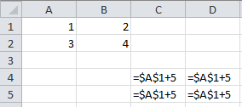
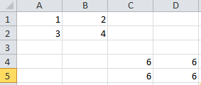
Hivatkozások
Abszolút cellahivatkozás
(jele: $), például =$A$1
(F4 billentyű az A1 fölött)
Ilyenkor a képlet másolásánál a $A$1-es hivatkozás egyik része sem változik az irány változásánál.

Slide 14
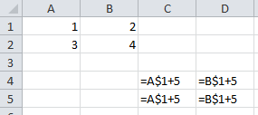
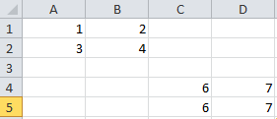
Hivatkozások
Vegyes cellahivatkozás
Például =A$1,
vagy =$A1
Ilyenkor a képlet másolásánál a hivatkozás adott (relatív) része változik az irány változásánál.

Slide 15
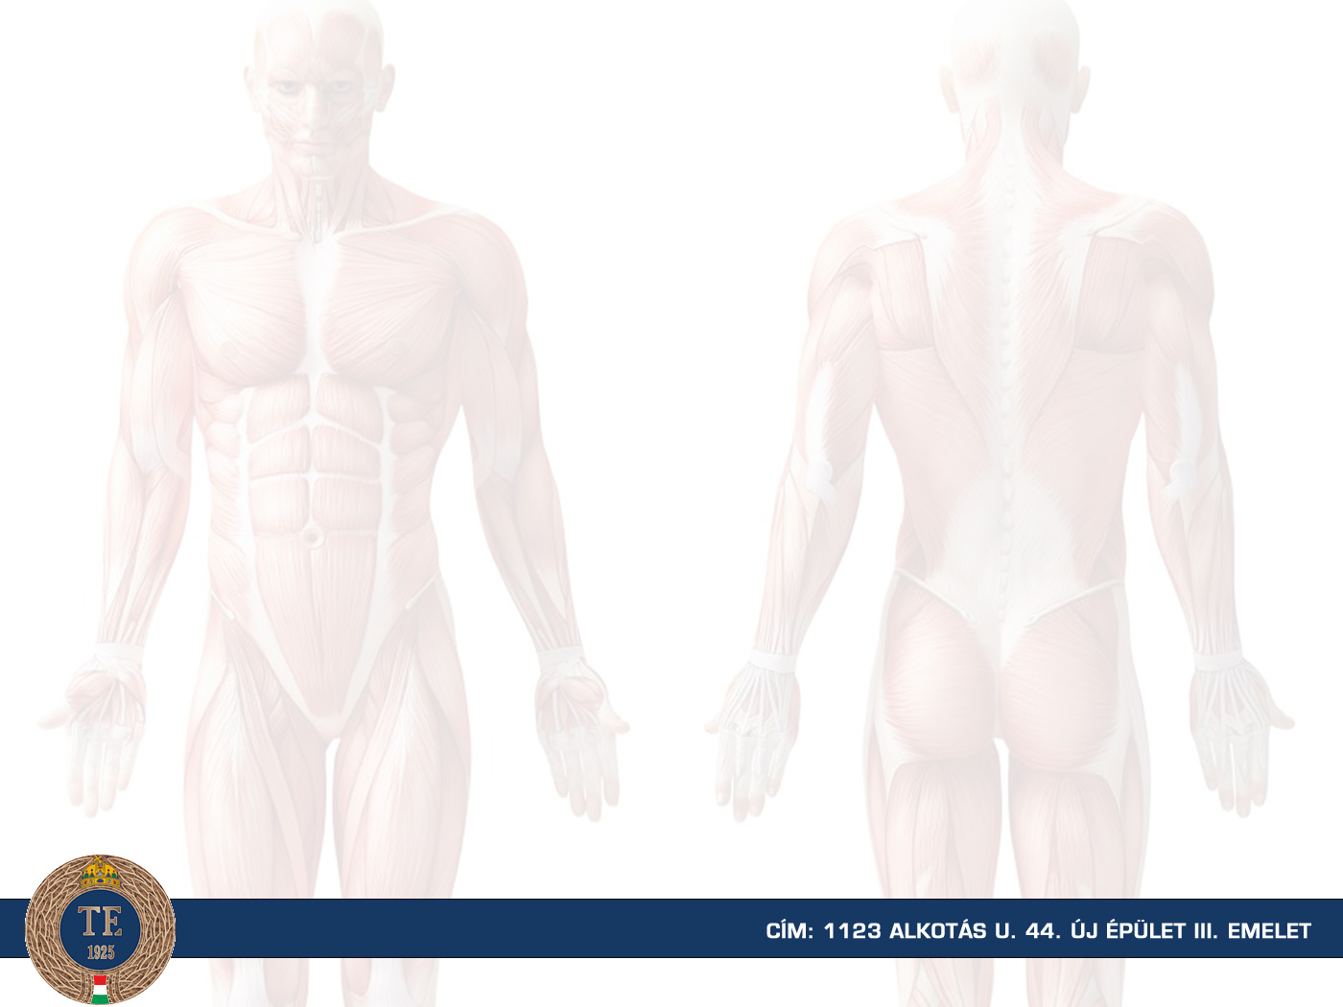
Hivatkozások
téglalap-tartomány (:): pl. A1:C3
teljes oszlop/sor (:): pl. A:A vagy A:C vagy 1:1
másik munkalap (!): pl. Munka1!
másik munkafüzet []: pl. [teszt.xls]

Slide 16
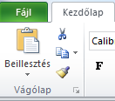

Műveletek
Másolás, kivágás, beillesztés
a Windowsban szokásos módszerek (ctrl C,X,V),
kezdőlap menüpont,
a vágólapon lévő cella jelzése:
beillesztés és a vágólap törlése: Enter,
szerkesztés/irányított beillesztés (adott formátumban szúrja be a vágólap tartalmát),
ezeknél (C,X,V) a hivatkozások típusai nem változnak.

Slide 17
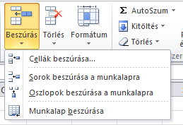
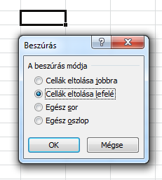
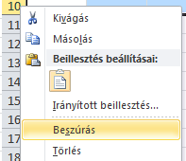
Műveletek
Sorok / oszlopok beszúrása, kivágása
Kezdőlap → beszúrás menü,
Jobb egér gomb a cella fölött,
Jobb egér gomb a sor / oszlop
azonosító fölött.

Slide 18
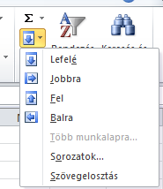

Feltöltést segítő funkciók
Sorozatok
  számok, dátumok, napok, hónapok, ...
  általunk definiált sorozatok (pl. névsorok)
  AutoKitölt gomb:
Relatív cellahivatkozások használata
Állapotsorban lévő függvények

Slide 19
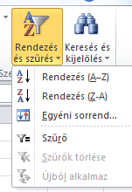
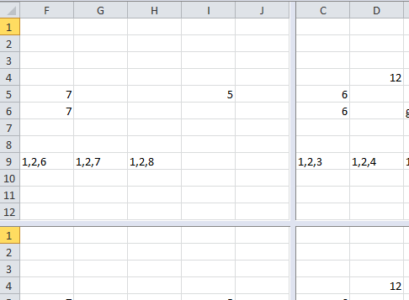
Egyéb hasznos funkciók
Rendezések (adatok/sorba rendezés...)
2. Diagramok, rajzok
3. Objektumok (beszúrás/objektum)
4. Hiperhivatkozások
5. Táblázat felosztása (ablak/feloszt)

Slide 20
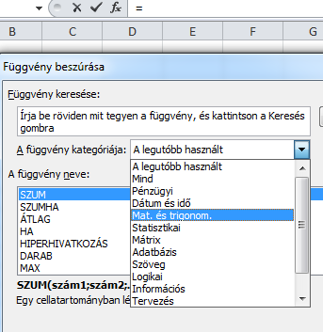
Függvények
A számításokat ezek segítségével végezzük
Meglévő függvény beszúrása
Konkrét függvények
Fő csoportok

Slide 21
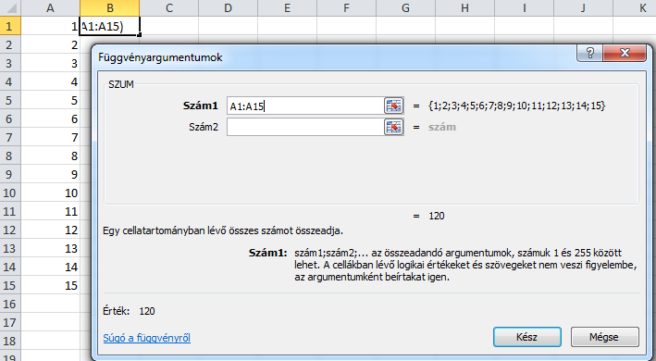
Függvények
Paraméterek
Függvény név
Rövid leírás
Érték
Jóváhagyás

Slide 22

Formázás
szokásos szövegformázások:
igazítás, behúzás, színezés, keretezés, stb.
cellák formázása (ctrl+1)
formátum, igazítás, betűtípus, szegély, védelem
sorok/oszlopok formázása, méretezése, elrejtése
automatikus formázási lehetőségek

Slide 23
Diagramok
A diagramok segítségével az adatokat grafikusan jelenítjük meg.
Számtalan megjelenítési forma, típus áll rendelkezésünkre.
A diagramot az Excel a kijelölt adatokból készíti.

Slide 24
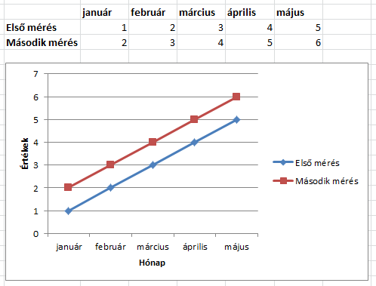
Adatsorok
Tengelyfelirat
Adatpont (cella)
Grafikon
Jelmagyarázat
Tengelycím

Slide 25
Diagramok fajtái
1.a Oszlopdiagram
Az adatok így könnyen összehasonlíthatóak.

Slide 26
Diagramok fajtái
1.b Halmozott, vagy összevont oszlopdiagram
Az ábráról jól leolvashatók az összteljesítmények és a részpontszámok is.

Slide 27
Diagramok fajtái
1.c Térbeli oszlopdiagram
Alkalmas arra, hogy több tengely mentén is összehasonlíthassunk adatokat.

Slide 28
Diagramok fajtái
2.a Kördiagram
Egy adatsor ábrázolására alkalmas. (százalékosan is kifejezhetjük).

Slide 29
Diagramok fajtái
2.b Tortadiagram
A kördiagram térbeli párja.
Ez a diagram is egy adatsor ábrázolására alkalmas.

Slide 30
Diagramok fajtái
3.a Vonaldiagram
Jól kirajzolja az adatok menetét (lineáris, parabolikus, stb.)

Slide 31
Diagramok fajtái
3.b Szalagdiagram
A vonalak metszésekor jobban kivehetőek az adatok.

Slide 32
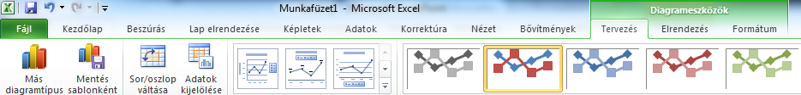
Diagrameszközök
A diagramra kattintva a menüsorban megjelenik.
Tervezés „fül”: a tartalom (adatsorok) megjelenítésére adhatunk utasításokat.

Slide 33
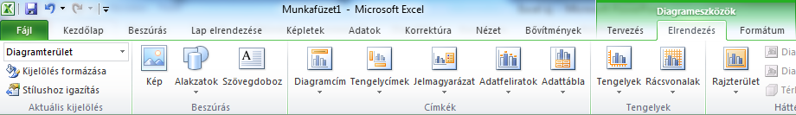
Diagrameszközök
Elrendezés „fül”:
Megadhatjuk például a diagram címkéit, feliratait.

Slide 34
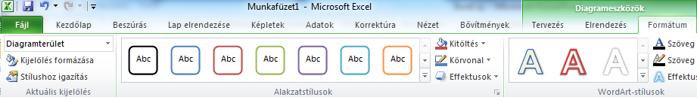
Diagrameszközök
Formátum „fül”:
A diagram küllemét tudjuk formázni, például a keret formázását.

Slide 35
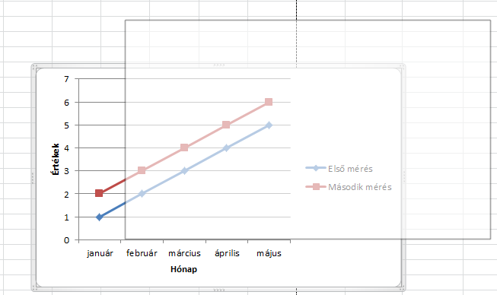
További formázási lehetőségek
A diagram áthelyezése
A diagramot kijelöljük,
majd a diagram területére állunk az egérrel,
a bal gombot nyomva tartva át tudjuk helyezni a diagramot a kívánt helyre.

Slide 36
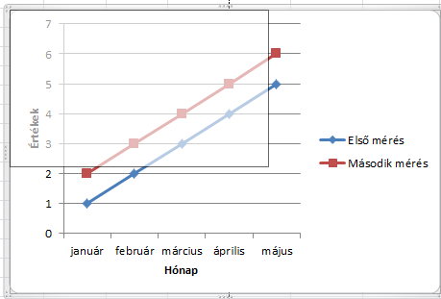
További formázási lehetőségek
A diagram átméretezése:
Kijelöljük a diagramot.
Az egérrel megragadva valamelyik oldalt (bal gomb lenyo-másával) kicsinyíthetjük,nagyíthatjuk.
Ha arányos méretezést akarunk,akkor a SHIFT gombot is lenyomva kell tartanunk.

Slide 37
További formázási lehetőségek
Diagram elemeinek további szépítése:
Ha duplán kattintunk a diagram bármely elemére,akkor azok tovább formázhatóak (betűstílus,típus,számok stílusa-pénznem).
Maga az adatsor az egér jobb gombjának lenyomásával formázható.

Slide 38
Adatszéria utólagos beszúrása a grafikonba
1. kijelöljük az új adatsort.
2.Menjünk a kijelölt adatsor sarkához és amikor az egérnél látható kis kereszt átvált, akkor:
3. Az egér bal gombját és a CTRL gombot nyomva tartva húzzuk be a grafikonba.
4. Ha a grafikon fölé érünk ,akkor elengedhetjük a gombokat.

Slide 39
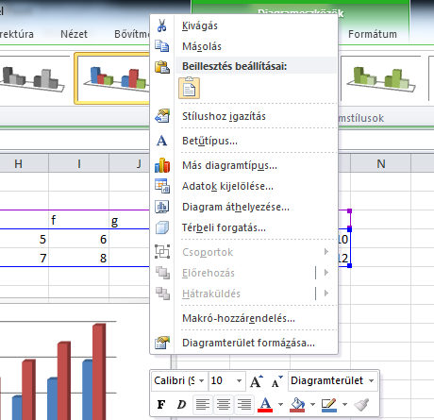
A diagram menü
Számos lehetőségünk van a diagram formázására.

Slide 40

Köszönöm a figyelmet!

